Slide 1

Conceitos básicos de RabbitMQ e Apache Camel
Thomas Benetti
2025

Slide 2

RabbitMQ
RabbitMQ é um message broker que permite a comunicação entre aplicações utilizando queues

Slide 3

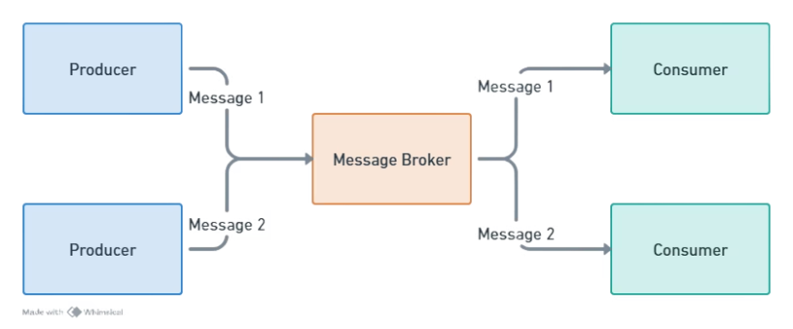

O que é um message broker?
É um intermediário entre aplicações, introduzido para facilitar a comunicação entre estes, invés de estabelecer uma comunicação direta.

Slide 4



Vantagens do uso de um broker
Desacoplamento
Resposta Rápida
Distribuição
Atua desacoplando aplicações, precisando apenas aderir ao formato de dado do broker, sem necessidade de interagir com diferentes aplicações e serviços.
Através do enfileiramento de mensagens, o broker permite que serviços web respondam requisições rapidamente, sem precisar aguardar procedimentos pesados que diminuem o tempo de resposta.
O enfileiramento também distribuir mensagens para múltiplos consumidores e até balancear cargas de envio.

Slide 5

RabbitMQ
One broker to queue them all
Conceitos importantes de RabbitMQ

Slide 6


RabbitMQ
One broker to queue them all
Producer
Questão
É a aplicação que envia a mensagem.
Envia a mensagem para quem?

Slide 7

RabbitMQ
One broker to queue them all
Consumer
Questão
É a aplicação que consome a mensagem.
Consome a mensagem de quem?

Slide 8

RabbitMQ
One broker to queue them all
Queue
É uma coleção ordenada de mensagens que serão enviadas para o consumidor. As mensagens que chegam a queue seguem o padrão FIFO.

Slide 9










RabbitMQ
One broker to queue them all
Exchange
Envio
É um "roteador" de mensagens que sabe exatamente o que fazer com a mensagem recebida.
Seu propósito é rotear as mensagens para as queues
Direct
Topic
Fanout
Header

Slide 10


RabbitMQ
One broker to queue them all
Bind
Vínculo
Interesse
É a declaração de interesse de uma queue (ou outra exchange) com a exchange de desejada.
Exchanges quando declaradas não conhecem nenhuma queue.
Pode ser lido como: "a queue é interessada nas mensagens dessa exchange".

Slide 11


RabbitMQ
One broker to queue them all
Routing Key
Endereço
Binding
É o atributo da mensagem que a Exchange olha para decidir qual queue vai receber a mensagem.
A routing key atua como um endereço para a mensagem.
O binding entre a Exchange e a queue é feito através da routing key.

Slide 12

RabbitMQ
One broker to queue them all
Direct Exchange
Roteia para uma ou N queues que estiverem com bind e a exata equivalência da routing key declarada no binding da queue.

Slide 13

RabbitMQ
One broker to queue them all
Fanout Exchange
Roteia uma cópia da mensagem publicada na exchange para toda queue interessada na exchange.

Slide 14



RabbitMQ
One broker to queue them all
Topic Exchange
Padrão
Wildcards
Usa o padrão da routing key para rotear mensagens para uma ou N queues.
As chaves são separadas em segmentos por pontos " . ".
" * " corresponde a um segmento.
" # " corresponde a nenhum ou N segmentos.

Slide 15

RabbitMQ
One broker to queue them all
Headers Exchange
Padrão
Roteia mensagens com base nos valores dos headers definidos na mensagem, ignorando a routing key.
Permite o roteamento de metadados.
"x-match" : "all" ou "any"

Slide 16

Apache Camel
Camel é um framework de integração, baseado no livro Enterprise Integration Patterns, que permite a integração de diversos sistemas consumindo ou produzindo dados.
O que exatamente é o Apache Camel?

Slide 17

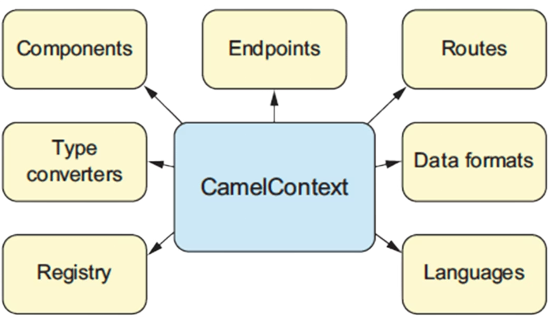
Apache Camel
Camel Context
Provêm e gerencia todos os conceitos fundamentais do Camel

Slide 18

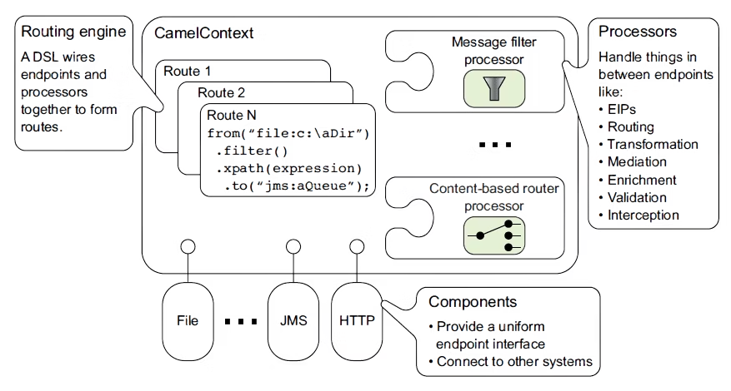
Apache Camel

Slide 19

Apache Camel
Conceitos básicos
Fundamentos essenciais para entender o funcionamento do Apache Camel

Slide 20


Apache Camel
Endpoint
Mensagens
Conecta a aplicação a um canal de mensagem
Permite enviar ou receber mensagens

Slide 21


Apache Camel
Component
Conexão
Endpoint
Utilizado para conectar rotas
Conecta a uma variedade de serviços externos
É uma instância concreta de um Endpoint

Slide 22

Apache Camel
Route
É uma sequência linear de steps de processamento aplicados a mensagem. É dizer como dois sistemas podem ser integrados, especificando como o dado pode ser manipulado, roteado ou mediado entre os sistemas.

Slide 23
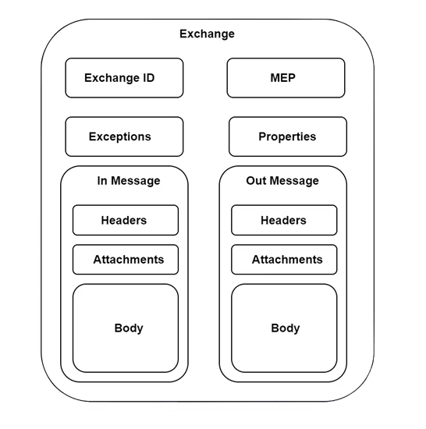


Apache Camel
Exchange
Container da mensagem durante o roteamento. Possui propriedade interna do padrão Message Exchange Patterns: InOnly e InOut.
Message
Padrão EIP utilizado pelo camel. Parte da Exchange que contém o payload.

Slide 24

Apache Camel
Producer Template
Interface que permite o envio de mensagens para endpoints, de várias maneiras.

Slide 25
Links:
Guia básico da arquitetura do camel
RabbitMQ simulator
Documentação RabbitMQ
Conceitos e práticas RabbitMQ
Message broker
Repositório: https://github.com/thomastho81/rabbit-and-camel

